Slide 1
己所不欲 勿施于人
儒家理想人格的核心“ ”
仁

Slide 2
这个章节中，从哪几个方面阐释”仁”？
1、从自身的角度
2、从处世的角度
3、怎样实现“仁”

Slide 3
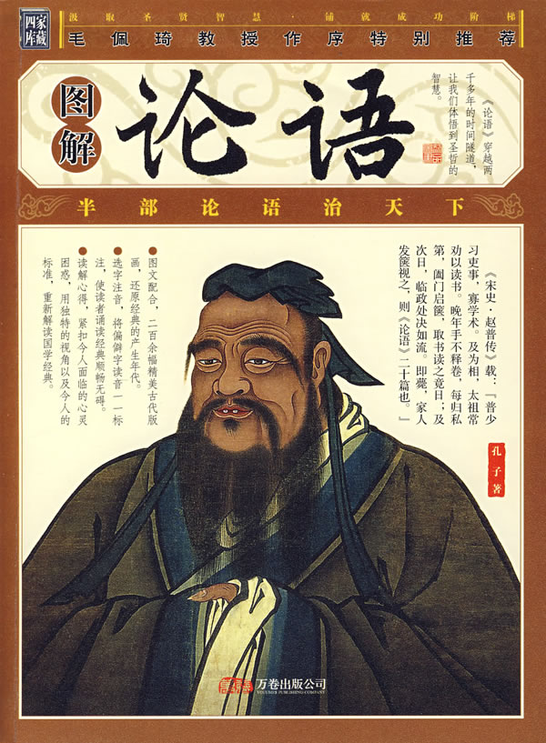
选文1
1、 颜渊问仁。子曰：“克己复礼为仁。一日克己复礼，天下归仁焉。为仁由己，而由人乎哉？”
颜渊曰：“请问其目。”子曰：“非礼勿视，非礼勿听，非礼勿言，非礼勿动。”
颜渊曰：“回虽不敏，请事斯语矣。”
译文:颜渊问怎样做才是仁。孔子说：“克制自己（的私欲），一切都照着礼的要求去做，这就是仁。有一天你做到了克己复礼，全天下都会称许你是仁人。实行仁，完全靠自己，难道还靠别人吗？” 颜渊说：“请问实行仁的具体条目。”孔子说：“不合于礼的不要看，不合于礼的不要听，不合于礼的不要说，不合于礼的不要做。”
颜渊说：“我颜渊虽然资质愚钝，但愿意实践这些话。”

Slide 4
成语：坐怀不乱
春秋时期，鲁国的贤士柳下惠夜里在城门借宿时，遇到一无家可归的女子，当夜寒风呼啸，大雪纷飞。柳下惠怕她冻伤，让她坐在自己的怀中取暖，用衣服裹住她抱着她坐了一夜，没有发生非礼行为。形容男子在两性关系方面作风正派。

Slide 5
首孝悌,次谨信。泛爱众,而亲仁。
有个国王有三个儿子，他很疼爱他们，但不知传位给谁。最后，他让三个儿子回答如何表达对父亲的爱。大儿子说：“我要把父王的功德制成帽子，让全国的百姓天天把您供在头上。”二儿子说：“我要把父王的功德制成鞋子，让普天下的百姓都知道是您支撑他们。”三儿子：“我只想把您当做一位平凡的父亲，永远放在我心里。”最后，国王把王位传给了第三个儿子。

Slide 6
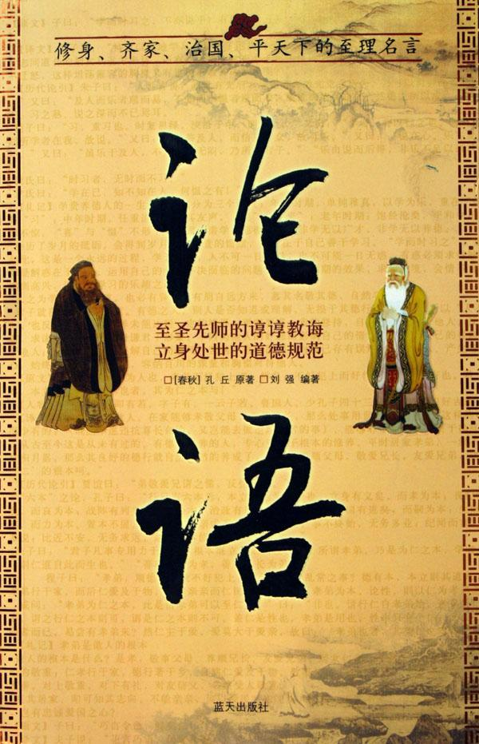
选文2
2、 仲弓问仁。子曰：“出门如见大宾，使民如承大祭。己所不欲，勿施于人。在邦无怨，在家无怨。”
仲弓曰：“雍虽不敏，请事斯语矣。”
【译文】 仲弓问仁。孔子说：“出门时要象会见贵宾一样庄重，使唤百姓就像承当重大祭祀一样严肃。自己不愿做的，不要强加于人。在诸侯国做官、为诸诸侯做事不怨天尤人，在卿大夫家做官、为卿大夫做事不怨天尤人。” 仲弓说：“我虽不才，愿照此办理。”

Slide 7
选文3
3、 樊迟问仁，子曰：“爱人。”
问知，子曰：“知人。”
樊迟未达。子曰：“举直措诸枉，能使枉者直。”
樊迟退，见子夏，曰：“乡也吾见于夫子而问知，子曰：‘举直措诸枉，能使枉者直'，何谓也？”子夏曰：“富哉言乎！舜有天下，选于众，举皋陶，不仁者远矣。汤有天下，选于众，举伊尹，不仁者远矣。”
【译文】 樊迟问仁，孔子说：“对人慈爱。”问智，孔子说：“对人了解。”樊迟不理解。孔子说：“以正压邪，能使邪者正。”樊迟退出来，见子夏说：“刚才我见到老师，问什么是智，老师说：‘以正压邪，能使邪者正'，是什么意思？”子夏说：“这话很深刻！舜管理天下，从群众中选拔人才，选了皋陶，邪恶之徒从此销声匿迹。汤管理天下，从群众中选拔人才，选了伊尹，不法之徒从此无影无踪。”

Slide 8
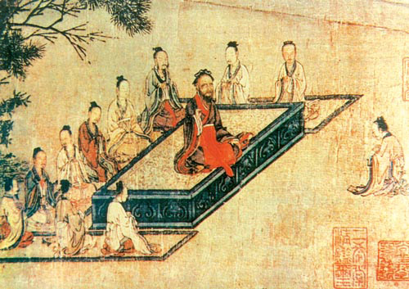
选文4
4、 子贡问曰：“有一言而可以终身行之乎？”子曰：“其‘恕’乎！己所不欲，勿施于人。”
【译文】 子贡问：“有一个字可以终身奉行吗？”'孔子说：“那就是恕字吧？自己不愿意的，不要强加于人。”

Slide 9
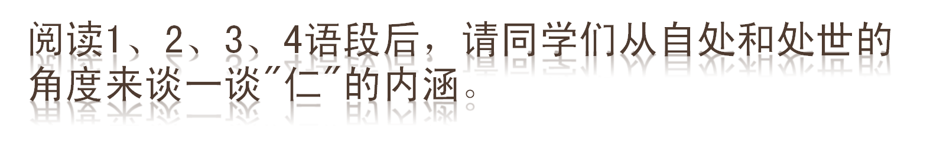
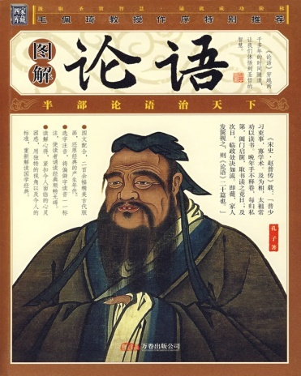
从自处的角度来看，孔子所说的"仁"就是克服一己私，而遵循礼的规定。具体地来谈，就是"非礼勿视，非礼勿听，非礼勿言，非礼勿动"。从处世的角度来看，"仁"就是对他人的关怀，即能够设身处地地体贴他人。在孔子的语录里，"仁"的基本含义即"己所不欲，勿施于人"，又常常被表述为"恕"，或者"忠恕"。

Slide 10
选文5、6
5、 子贡曰：“如有博施于民而能济众，何如？可谓仁乎？”子曰：“何事于仁，必也圣乎！尧舜其犹病诸！夫仁者，己欲立而立人，己欲达而达人。能近取譬，可谓仁之方也已。”
【译文】 子贡说：“如有人能让百姓都得到实惠，又能扶贫济困，怎样？可算仁人吗？”孔子说：“岂止是仁人！必定是圣人！尧舜都做不到！所谓仁人，只要能做到自己想成功时先帮别人成功，自己想得到时先帮别人得到，就可以了。推己及人，可算实行仁的方法。”
6、子曰：“仁远乎哉？我欲仁，斯仁至矣！”
【译文】 孔子说：“仁离我们很远吗？我想要仁，仁就来了。”

Slide 11
在一场激烈的战斗中，上尉忽然发现一架敌机向阵地俯冲下来。照常理，发现敌机俯冲时 要毫不犹豫地卧倒。可上尉并没有立刻卧倒，他发现离他四五米远处有一个小战士还站在哪儿。他顾不上多想 ，一个鱼跃飞身将小战士紧紧地压在了身下。此时一声巨响，飞溅起来的泥土纷纷落在他们的身上。上尉拍拍 身上的尘土，回头一看，顿时惊呆了：刚才自己所处的那个位置被炸成了一个大坑。

Slide 12
两个钓鱼高手一起到鱼池垂钓,两人都大有收获. 忽然间,鱼池附近来了十多名游客,这些人怎么钓都毫无收获.
那两位钓鱼高手个性很不相同.其中一人性格孤僻,独享垂钓之乐;而另一位高手却是个热心人.
看到游客钓不到鱼,就说:”这样吧,我来教你们钓鱼,如果你们学会了我传授的诀窍而钓到很多鱼,每十尾分给我一尾,不满十尾就不必给我.

Slide 13
双方一拍即合. 教完这一群人,他又到另群人中,同样也传授垂钓技术,依然要求每钓十尾回馈他一尾.
一天下来,这位热心的钓鱼高手把所有的时间都用来指导垂钓者,但获得的竟是满满一大筐鱼,还认识了一大群新朋友.
另一位钓鱼高手却没享受到这种为人们服务的乐趣,闷钓一整天,收获远没有同伴多.

Slide 14
我现在就付诸行动。
一张地图，不论多么详尽，比例多么精确，它永远不可能带着它的主人在地图上移动半步。一个国家的法律，不论多么公正，永远不可能防止罪恶的发生。任何宝典，即使我手中的羊皮卷，永远不可能创造财富。只有行动才能使地图、法律、宝典、梦想、计划、目标具有现实意义。行动像食物和水一样，能滋润我，使我成功。
-----------〔美〕奥格·曼狄诺著

Slide 15
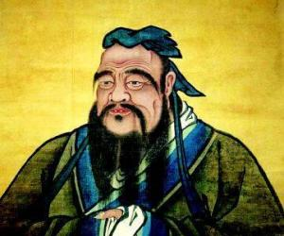
选文7
7、曾子曰：“士不可以不弘毅，任重而道远。仁以为己任，不亦重乎？死而后已，不亦远乎？”
【译文】 曾子说：“有志者不可以不培养、远大的抱负、坚强的意志，因为责任重大而且道路遥远。以实现全人类和平友爱为自己的责任，这样的责任不是很重大吗？为理想奋斗终身，这样的道路不是很遥远吗？”

Slide 16
选文8
子曰：“志士仁人，无求生以害仁，有杀身以成仁。”
【译文】 孔子说：“志士仁人中，没有贪生怕死损害正义的人，却有舍生忘死维护正义的人。”
选文9
子曰：“不仁者，不可以久处约，不可以长处乐。仁者安仁，智者利仁。”
【译文】 孔子说：“品质恶劣的人，不能长久地处在贫穷中，不能长久地处在安乐的生活中。有仁德的人安于实行仁，算计得精明的人利用仁。”

Slide 17
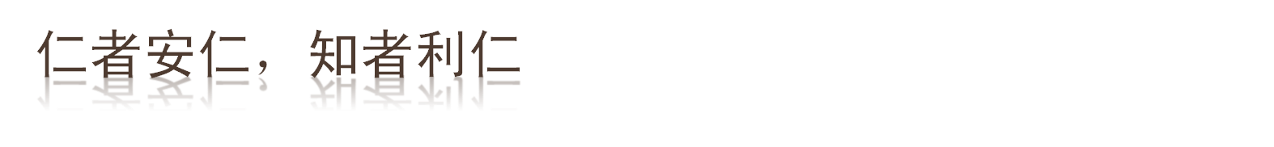
【评析】
约，是穷困、困窘的意思。孔子说：“不仁者不能长期处在困窘潦倒之中，也不能长期处在富贵安乐之中。”为什么呢？因为没有达到仁这种境地的人，不能长期忍受困窘潦倒之苦，“久困则为非”（《论语注疏》），因而去做一些不应该做的事情。君子可以固穷，但“小人穷斯滥矣”（《论语》卫灵公篇第十五·二），小人处在困境中则什么都会去做了。同样，没有达到仁这种境地的人，在长期的富贵安乐中，会骄淫佚乐，丧失本心。孟子所说的“富贵不能淫，贫贱不能移”，不是仁者，根本是做不到的。

Slide 18
“仁者安仁”，仁者能安处仁道。不管在穷困中，还是在富贵中，仁者能“贫而乐，富而好礼”，仁者能“一箪食，一瓢饮，在陋巷。人不堪其忧，回也不改其乐” ，仁者能“饭疏食饮水，曲肱而枕之，乐亦在其中矣” ，仁者能“发愤忘食，乐以忘忧”，仁者的内心充足，安贫乐道。所以，仁者能安仁。
智者就不同了，“智者利仁”，智者知道仁对他有利，所以便去行仁道。仁者智者，一个以仁为本，一个以仁为用。仁者是自发的，智者是自觉的。从现代心理学的角度来看，仁者有内部动机，智者靠外部激励。仁者智者，如果二合为一，那人生修养就完美了。

Slide 19
老艺术家自费两万多元买滞销蔬菜数万斤免费发放
2015年12月6日上午9时许，在西安市纺织城浐灞新城小区门口附近聚集着很多市民，这里有一个免费蔬菜发放点，市民可免费领取萝卜和白菜。
据了解到，免费发放的白菜是陕西文史馆馆员老艺术家孙杰自费两万多元从华县菜农那里购买来的。据孙杰的学生贾女士称，孙杰老师在与学生的偶然一次聊天中听说华县菜农的萝卜和白菜滞销，于是他就自费购买了数万斤的滞销蔬菜。之所以选在浐灞新城小区免费发放是因为小区里有很多廉租户。
孙女士预计，一上午时间就可以将蔬菜发放完毕。

Slide 20
大约在北宋皇祐元年(1049年)前后，时任杭州太守的范仲淹宣布捐出他一生的全部积蓄，在祖籍地苏州购置了一千余亩良田，建立一个宗族福利基金，叫做“范氏义庄”。按范氏义庄章程，凡苏州范氏宗族的族人，均可从基金中获得如下收益：
一、口粮：五岁以上的族人，不分男女，每口每月给白米三斗。
二、衣料：成年族人每人每年给冬衣衣料一匹；十岁以下、五岁以上的儿童各给半匹。
三、婚姻补助：族人嫁女，给钱三十贯；女儿若改嫁，给钱二十贯；族人娶媳妇，给钱二十贯，二婚不给钱。
四、丧葬费：族人身亡，按其辈分大小，给予二贯至二十五贯的安葬费。
五、路费：族人参加科举，或者外出赴任，给予路费补助。

Slide 21
这个范氏义庄后来运行了900年左右，直到民国时期仍然存在，可谓中国历史上维持时间最长的N G O。
范氏义庄的章程又规定：倘若乡亲、姻亲、亲戚陷于贫窘，或遇饥荒不能度日，诸房共同核实后，用义庄粮米“量行济助”。可知范氏义庄在实际运作中，还是惠及范氏宗族之外的乡亲与亲戚。

Slide 22
小 结
礼不是人的本性所固有的
“礼”是外在的规范
仁与礼是一致的
“仁”是内在的自觉
“恕”是仁的实践原则
“圣”是仁的极致
“近取譬”是普通人实践仁的方法
做到仁并不难，可怕的是丧失了追求仁德的愿望

Slide 23
重点词：
（1）克己复礼为仁 克：克制。
（2）天下归仁焉 归：称许，赞许。
（3）请问其目 目：条目，详情。请：请求对方做某事；请对方允许自己做某事。
（4）回虽不敏，请事斯语矣 不敏：资质愚钝；事：实践，实行。
（5）躬自厚而薄责于人 躬自：自身，自己。
（6）樊迟未达 达：明白，理解。
（7）问知 知通智。
（8）举直错诸枉 错通措，安排、安置；直，形做名；枉，形做名。
（9）乡也吾见于夫子而问知 乡通向

Slide 24
文言句式：
（1）何谓也 宾语前置句
（2）选于众 状语后置句
（3）有一言而可以终身行之者乎 定语后置句
（4）克己复礼为仁 判断句

Slide 25
成语积累
克己复礼
已所不欲，勿施于人
任重道远
死而后已
杀身成仁

Slide 26
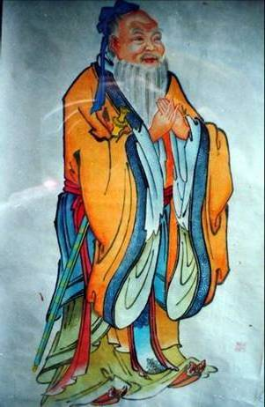
【问题探究】
孔子的仁的学说蕴含着哪些值得弘扬的思想精华？

Slide 27
孔子仁的学说的第一个精华，是“己所不欲，勿施于人”“己欲立而立人，己欲达而达人”的思想。它的基本精神在现代仍然具有巨大的意义。它意味着，我们不是在他人对我们好的情况下，才回报地对他人好；我们对他人好，也根本不是为了得到他人的回报；我们无条件地对他人好，只因为我们根据自己的心，来体贴他人的心。这凸显了孔子以及中华民族纯正而崇高的道德精神。
第二，“克己复礼为仁”的思想对现代人生也有一定的启发意义。不管什么时候，人都是社会性的动物，必须考虑到他人的存在，考虑到社群的秩序，所以，也必须对自我的思想情感和行为加以合理的规范。因此，孔子宣扬的那套礼固然有不少需要扬弃的具体内容，但它严于律已的基本精神也有值得继承的方面。

Slide 28
正如孔子所说，其实要做到仁并不难，只要你想做。当大家了解完孔子的仁之后，大家得到了哪些启发？现实生活中我们要怎么做才是“仁”呢？接下来，让我们再一次与孔子亲密接触，看看我们应该怎样在现实生活中运用“仁”学。

